Slide 1
Το Αλάνι
Συγγελάκης Κωνσταντίνος
Α4

Slide 2
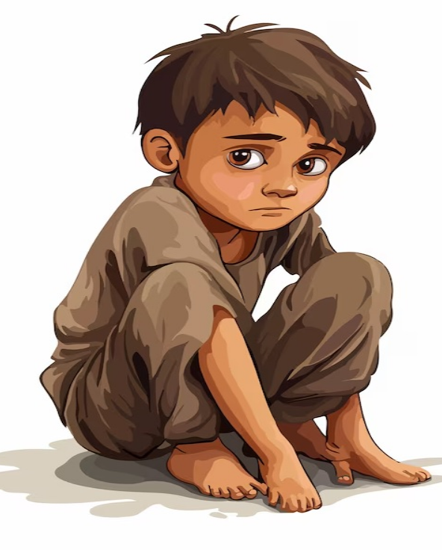
Ο Bruno το 10χρονο αγόρι, το τελευταίο από τα 5 παιδιά μιας μονογονεϊκής οικογένειας, ζει σε μια φτωχογειτονιά της Βραζιλίας. Ο πατέρας λείπει συνέχεια στην πόλη κάνοντας διάφορες δουλειές για να εξασφαλίσει λίγα χρήματα. Η μητέρα άφαντη εδώ και χρόνια. Τους εγκατέλειψε μη αφήνοντας κανένα ίχνος ζωής. Τα 4 μεγαλύτερα αδέρφια, 2 αγόρια και 2 κορίτσια, είναι μπλεγμένα στις δικές τους συμμορίες. Και ο Bruno μόνος. Κυκλοφορεί όλη μέρα στα σοκάκια της φτωχογειτονιάς του, ρακένδυτος, ξυπόλητος, νηστικός και μόνος. Σχολείο πάει μόνο για να ζεσταθεί. Όλες τις άλλες ώρες αλωνίζει, για αυτό και τον φωνάζουν “αλάνι”.

Slide 3
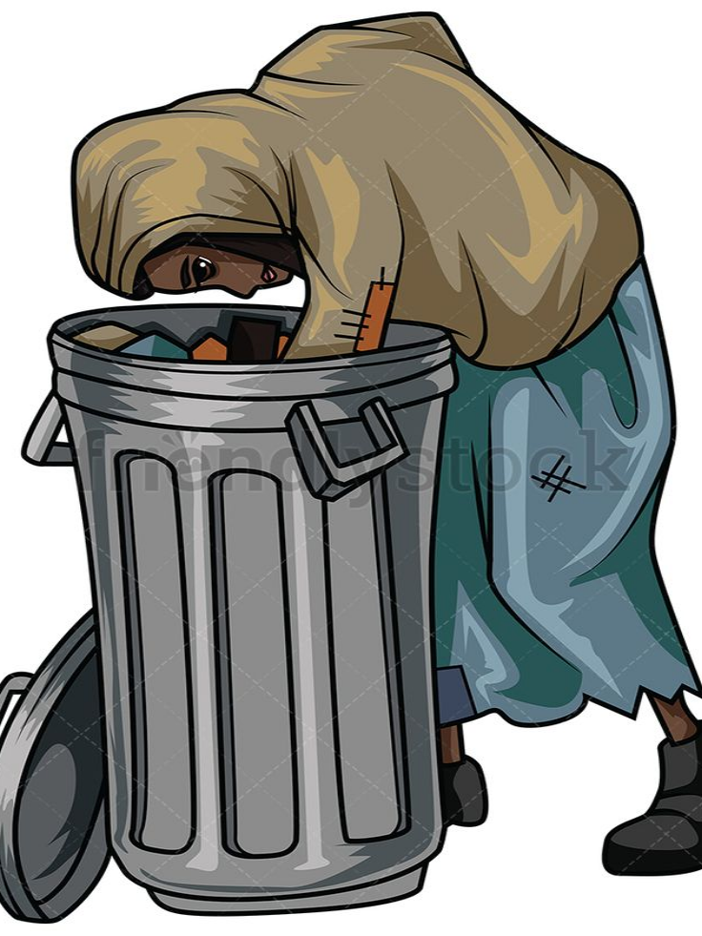
Κάθε μέρα ψάχνει στα σκουπίδια να βρει κάτι χρήσιμο για να τον κάνει να νιώσει σημαντικός. Κάτι που θα απαλύνει την μοναξιά του. Μόλις το βρει, το κρύβει στον τοίχο της αποθήκης που έχει σκάψει μόνος, με ένα κουτάλι, ξέροντας ότι κανένας δεν πάει πια εκεί. Είναι το μυστικό του κρησφύγετο. Εκεί φυλάσσει ότι σκουπίδια βρει, τα οποία αργότερα μετατρέπει σε έργα τέχνης ενώνοντάς τα με σκοπό να τα πουλήσει. Στην άλλη άκρη της γειτονιάς του, εκεί που αρχίζει η πόλη, βγάζει ένα καφάσι και στήνει τα έργα τέχνης του ελπίζοντας να περάσει κάποιος πλούσιος και να τα αγοράσει. Τα άλλα παιδιά τον κοροϊδεύουν και κάποιες φορές του κλωτσάνε το καφάσι και γκρεμίζουν τα έργα του. Αυτός όμως απτόητος τα ξαναφτιάχνει. Και ελπίζει!

Slide 4
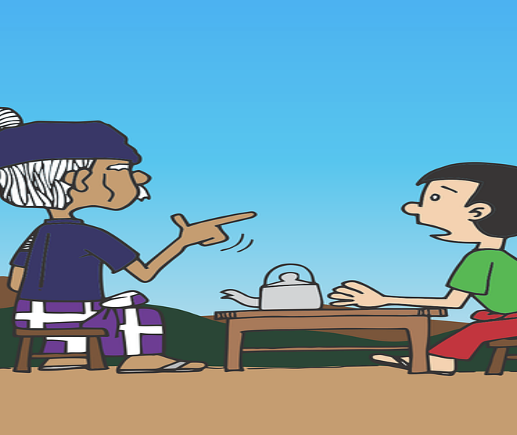
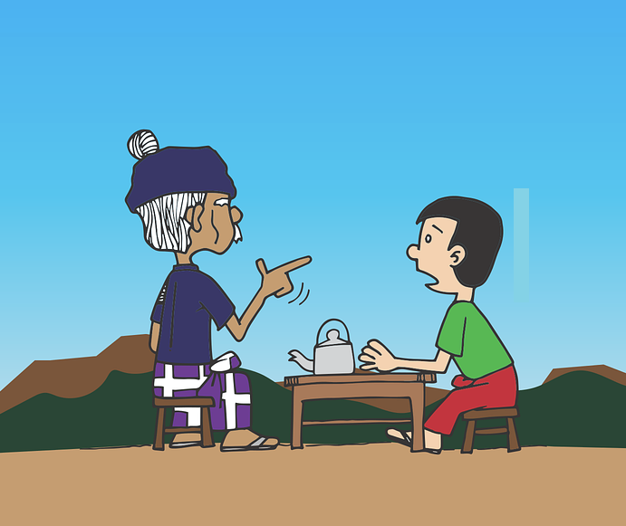
Μια μέρα εκεί που καθόταν στο καφάσι του και συναρμολογούσε 2-3 σκουπίδια, εμφανίζεται ένας κύριος με περίεργα ρούχα. Προσπερνάει γρήγορα το αλάνι, κοντοστέκεται και ξαναγυρίζει πίσω. Σκύβει και παρατηρεί με ενδιαφέρον τα έργα του Bruno. «Τι είναι αυτά;» ρωτάει όλο περιέργεια. Ο Bruno αρχίζει να εκθειάζει τα έργα του. «Έχεις κι άλλα; Μπορείς να φτιάξεις άλλα;» ρωτάει ο κύριος. «Βέβαια» απαντά με σιγουριά και αυτοπεποίθηση ο Bruno. Ο άγνωστος κύριος δίνει τότε ραντεβού στον Bruno την επόμενη μέρα, στο ίδιο σημείο με τα υπόλοιπα έργα.

Slide 5
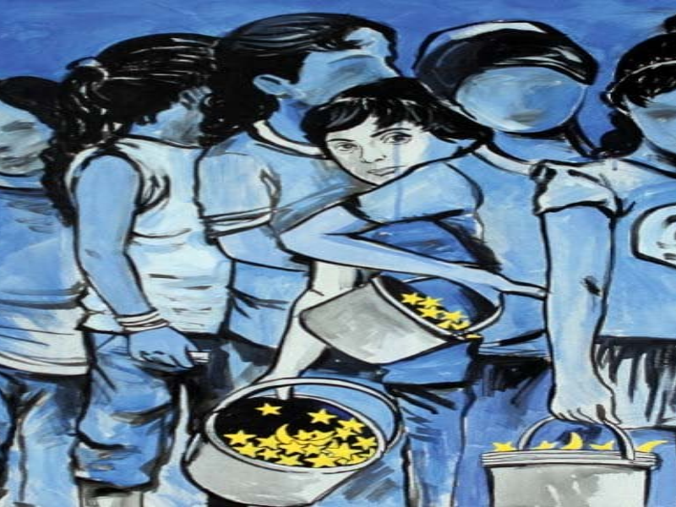
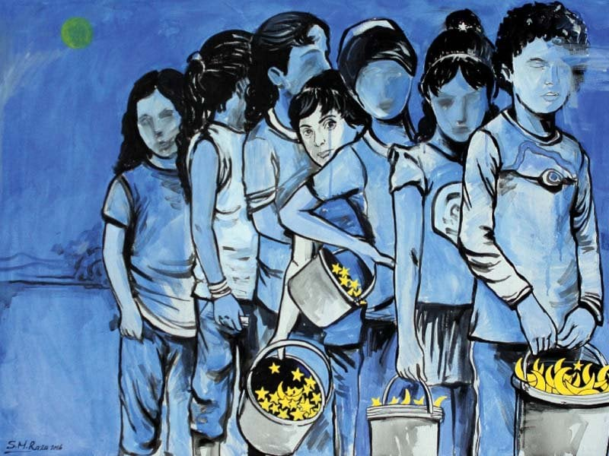
Την επόμενη μέρα, συνάντησε τον κύριο όπως είχαν συνεννοηθεί. Ο κύριος συστήνεται ως ένας σπουδαίος καλλιτέχνης της πόλης που ψάχνει για νέα έργα και νέα ταλέντα! Τα μάτια του Bruno έλαμψαν. Τον ακολουθεί ως στο ατελιέ του, το οποίο ήταν ένα μεγάλο δωμάτιο στην ταράτσα μιας πολυκατοικίας. Εκεί βρίσκονταν άλλα 4 παιδιά. Άλλο ζωγραφίζει, άλλο πλάθει, άλλο σχεδιάζει και άλλο κολλάει μικρά τετραγωνάκια στους τοίχους. Ο κύριος του είπε να συνεχίσει να δημιουργεί και να μην σταματήσει ποτέ. Τότε ο Bruno κατάλαβε ότι βρήκε τη δικιά του “συμμορία”.

Slide 6
ΤΕΛΟΣ

